Slide 1

Consiglio Nazionale
Anaao Assomed
Catania 21 e 22 Giugno 2019
Relazione del Segretario Nazionale

Slide 2
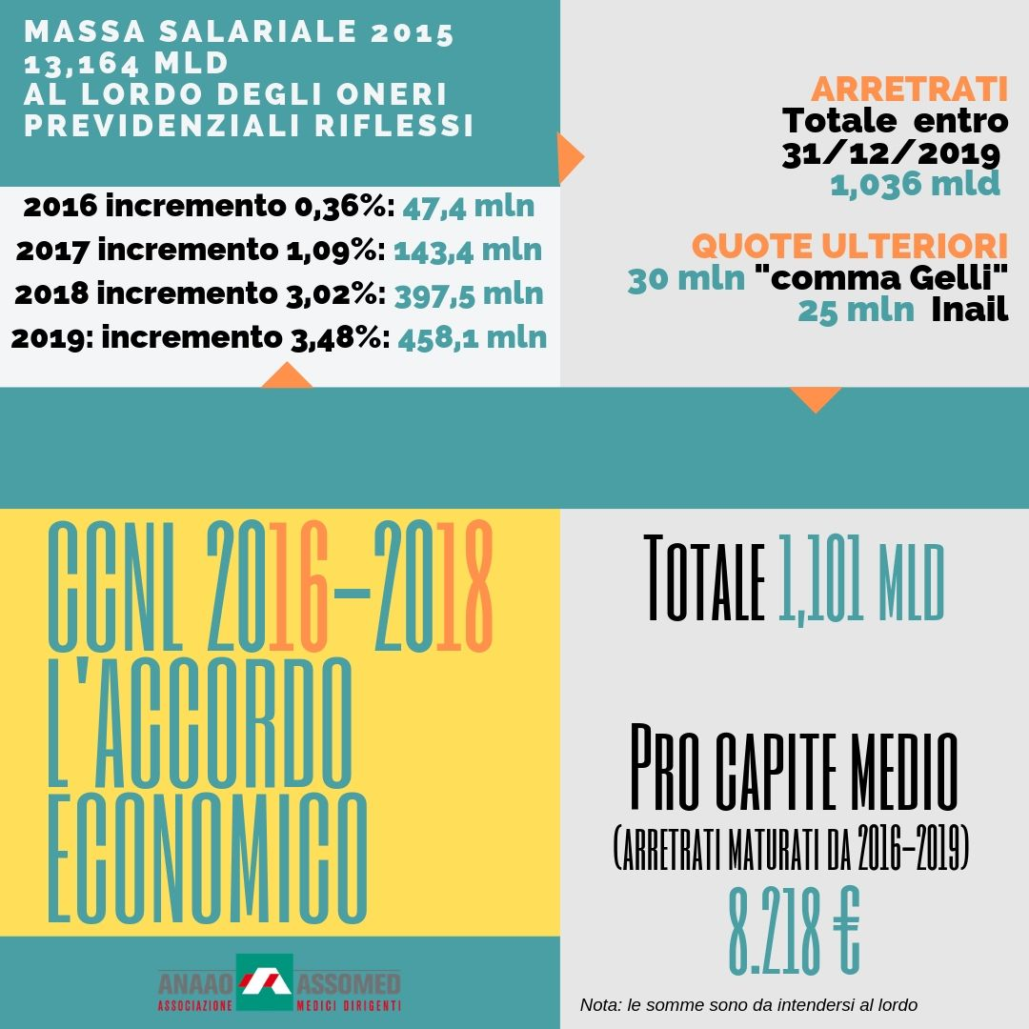
CCNL 2016/2018. L’accordo economico

Slide 3
Massa salariale per il CCNL 2019/2021
13.164 milioni (2015)
1.600 milioni (Esclusività di rapporto)
458 milioni (CCNL 2016/2018)
Totale 15.222 Mln (+2.058 Mln; + 15%)

Slide 4
Indennità di esclusività.
Legge Bilancio 2019, comma 286
Ai fini di una maggiore valorizzazione dei dirigenti medici, veterinari e sanitari degli enti del Servizio sanitario nazionale, a decorrere dal triennio contrattuale 2019-2021, il trattamento economico di cui all’articolo 15-quater, comma 5, del decreto legislativo 30 dicembre 1992, n. 502, stabilito dalla contrattazione collettiva in favore dei dirigenti medici, veterinari e sanitari con rapporto di lavoro esclusivo, concorre alla determinazione del monte salari utile ai fini della determinazione degli oneri derivanti dalla contrattazione collettiva a carico del bilancio degli enti del Servizio sanitario nazionale di cui all’articolo 48, comma 2, del decreto legislativo 30 marzo 2001, n. 165, e con riferimento alle anzianità contributive maturate a decorrere dalla medesima data. Agli oneri derivanti dalle presenti disposizioni si provvede nell’ambito del finanziamento del fabbisogno sanitario nazionale standard cui concorre lo Stato.

Slide 5
Tipologia degli incarichi di posizione
Linea prevalentemente gestionale
  Struttura complessa (A)
  Struttura semplice dipartimentale (B)
  Struttura semplice di U.O. (B)
Linea prevalentemente professionale
  Altissima professionalità (B)
  Due livelli
  Alta specializzazione (C)
  Incarico professionale > 5 anni (5-15-20) (C)
  Dirigente equiparato (C)
  Dirigente medico e sanitario in formazione (D)

Slide 6
Lotta al disagio lavorativo
Incremento delle dotazioni organiche
Chiusura del CCNL 2016/2018 e avvio in tempi brevi del CCNL 2019/2021
Applicazione ragionata della Direttiva Europea sull’orario di lavoro
Incremento dell’indennità oraria di lavoro notturno
Incremento dell’indennità di guardia notturna e festiva
Limitazione del numero mensile di guardie e reperibilità (massimo 10 tra le due attività, con limite per le guardie individuato in 4 mensili)
Incremento del valore economico dello straordinario
Incremento del valore orario della produttività aggiuntiva
Defiscalizzare il salario di produttività e lo straordinario

Slide 7
Crescita montante della Ria dal 2017 al 2026 con somma delle disponibilità del comma «Gelli» dal 2019 al 2026
Mln €

Slide 8
Alcuni passi in avanti nella Legge di Bilancio 2019
Incremento dei contratti di formazione specialistica post laurea che passano da 6200 a 8000
I medici in formazione specialistica iscritti all'ultimo anno del relativo corso sono ammessi alle procedure concorsuali in esame nella specifica disciplina bandita e collocati, nel caso di esito positivo delle procedure, in una graduatoria separata. La loro eventuale assunzione a tempo indeterminato, nel caso in cui siano risultati idonei o utilmente collocati nelle rispettive graduatorie, è comunque subordinata al conseguimento del titolo di specializzazione e all'esaurimento della graduatoria dei medici già specialisti alla data di scadenza del bando.

Slide 9
Il Decreto legislativo «Calabria»
Commissariamento del sistema sanitario della Regione Calabria
Sblocco del turnover
Assunzioni degli specializzandi del quarto e quinto anno
OdG: RIA
OdG: comma 687

Slide 10
Differenza numero Dirigenti medici tra il 2017 e l’anno di massima occupazione nelle singole Regioni.

Slide 11
Differenza numero Dirigenti medici 2017 su 2004
 | 2017 |  | 2004 |  | Differenza
 |  |  |  |  | 2017/2004
 |  |  |  |  | Numero | %
ITALIA | 110.885 |  | 115.534 |  | -4649 | -4,0%
MOLISE | 489 |  | 774 |  | -285 | -36,8%
LAZIO | 7961 |  | 10544 |  | -2583 | -24,5%
SICILIA | 9359 |  | 10807 |  | -1448 | -13,4%
CAMPANIA | 9680 |  | 11311 |  | -1631 | -14,4%
CALABRIA | 3953 |  | 4560 |  | -607 | -13,3%
VALLE AOSTA | 336 |  | 307 |  | 29 | 9,4%
LIGURIA | 3673 |  | 4073 |  | -400 | -9,8%
BASILICATA | 1260 |  | 1208 |  | 52 | 4,3%
ABRUZZO | 2857 |  | 3038 |  | -181 | -6,0%
PIEMONTE | 8923 |  | 9180 |  | -257 | -2,8%
LOMBARDIA | 15189 |  | 14953 |  | 236 | 1,6%
MARCHE | 3129 |  | 3126 |  | 3 | 0,1%
PUGLIA | 6928 |  | 6829 |  | 99 | 1,4%
SARDEGNA | 4588 |  | 4174 |  | 414 | 9,9%
FRIULI V.G. | 2685 |  | 2459 |  | 226 | 9,2%
BOLZANO | 980 |  | 886 |  | 94 | 10,6%
TOSCANA | 8500 |  | 7698 |  | 802 | 10,4%
TRENTO | 1103 |  | 922 |  | 181 | 19,6%
UMBRIA | 2118 |  | 1984 |  | 134 | 6,8%
VENETO | 8466 |  | 8052 |  | 414 | 5,1%
EMILIA R. | 8713 |  | 8649 |  | 64 | 0,7%

Slide 12
Finanziamento del FSN.
Legge di Bilancio 2019
272. Per l’anno 2019, il livello del finanziamento del fabbisogno sanitario nazionale standard cui concorre lo Stato è determinato in 114.439 milioni di euro. Tale livello è incrementato di 2.000 milioni di euro per l’anno 2020 e di ulteriori 1.500 milioni di euro per l’anno 2021.
 | Finanziamento | Incremento | Pil nominale
2019 | 114,439 | + 1,0 % | +3,1%
2020 | 116,439 | + 1,8 % | + 3,5%
2021 | 117,939 | + 1,3 % | + 3,1%

Slide 13
Conto Annuale dello Stato 2017
Medici SSN: 105.554
Classi 55 e oltre: 52.114

Slide 14
Conto annuale dello Stato.
Medici dipendenti del SSN (Medici, Veterinari, Odontoiatri) e Categoria Medici dal 2009 al 2017

Slide 15
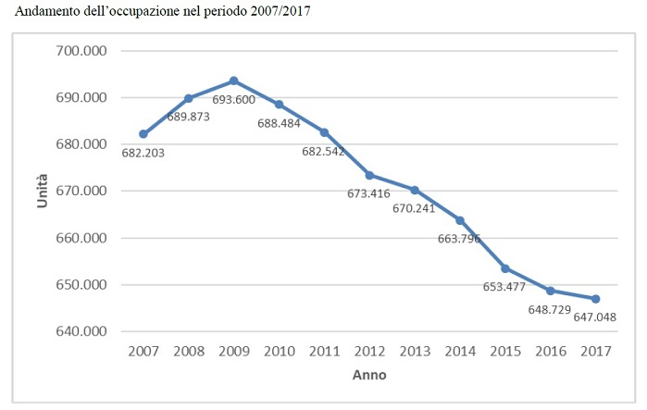
Andamento occupazione nel SSN dal 2007 al 2017
G.Rodriquez: QS 2019

Slide 16
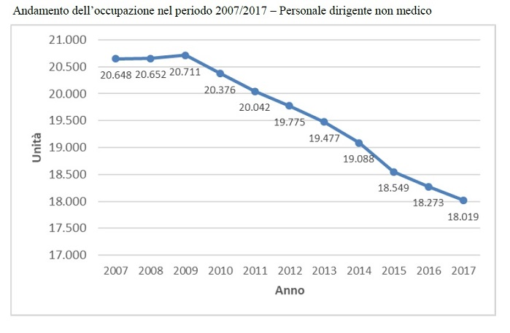
Andamento dell’occupazione nel periodo 2007/2017 per il personale dirigente non medico
G. Rodriquez: QS 2019

Slide 17
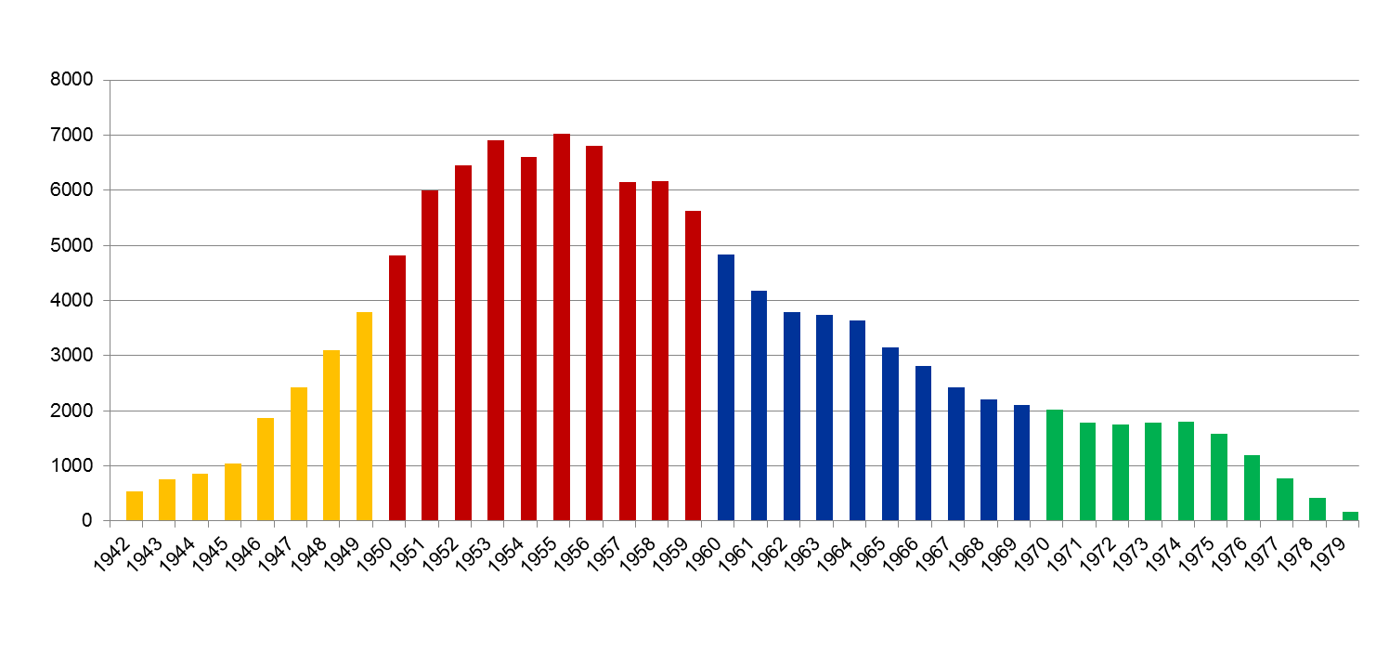
Uscite per pensionamento negli anni 2009, 2018, 2025 e nel 2034 in base alla curva demografica dei medici dipendenti del SSN e coorti in uscita nel triennio 2019/2021 in base a quota 100
Diritto al pensionamento:
2018 (Fornero): 6900
2019 (Fornero): 6500
2019 quota 100 (nati 54/57): 26.500
Vigenza quota 100 (2019/2021; nati 54/59): 38.000
2018
2025
2009
2034
Enrico Reginato, Carlo Palermo
Sole 24 Ore Sanità; 2011

Slide 18
Le tre fasi nella dinamica delle uscite dal SSN
2009/2017: blocco del turnover con progressiva riduzione delle dotazioni organiche. CAT 2017: riduzione di 46.000 addetti, di cui 10.000 tra medici e dirigenti sanitari.
2018/2025: uscite importanti dal SSN (oltre 50 mila medici) per la gobba demografica che raggiunge il suo plateau e per i nuovi criteri pensionistici. Ridotta formazione specialistica sia sotto il profilo quantitativo sia per la tipologia
2026/2034: riduzione progressiva dei fabbisogni per l’esaurirsi della gobba demografica e normalizzazione del tasso di pensionamento annuale

Slide 19
Alcuni numeri su cui ragionare
Dal 2018 al 2025 sono attesi circa 52.000 pensionamenti tra i Medici dipendenti del SSN .
Nello stesso periodo acquisiranno il diploma di laurea in Medicina e Chirurgia almeno 79.000 degli attuali studenti.
La possibilità di formazione specialistica post-lauream è limitata a circa 54.000 contratti nel periodo considerato, che al netto di rinunce, trasferimenti e perdita di borse si riducono a 51.000.
Mediamente solo il 70-75% degli specialisti formati accetta di lavorare per il SSN: la reale disponibilità sarà quindi di circa 36.000.
Si prospetta una discrepanza tra uscite pensionistiche e capacità formativa di circa 16.000 specialisti nel SSN
Studio Anaao 2018.
Matteo D’Arienzo, Fabio Ragazzo, Domenico Montemurro, Costantino Troise, Carlo Palermo

Slide 20
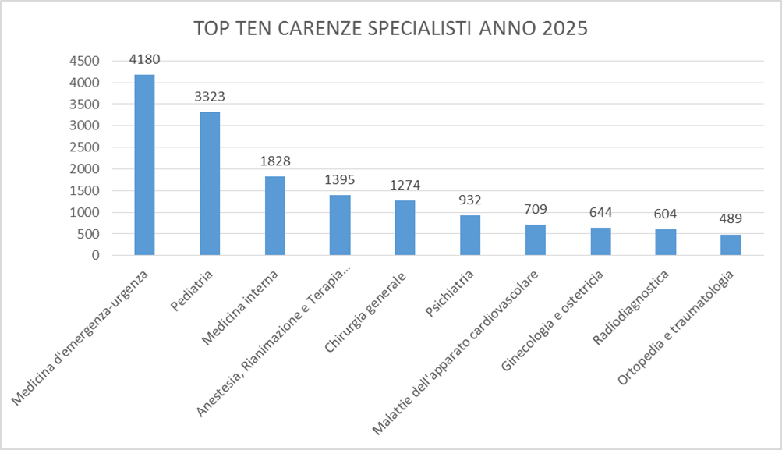
Top ten carenza di medici specialisti dipendenti del SSN (dal 2018 al 2025)
Studio Anaao 2019.
Matteo D’Arienzo, Fabio Ragazzo, Domenico Montemurro, Chiara Rivetti, Pierino Di Silverio, Costantino Troise

Slide 21
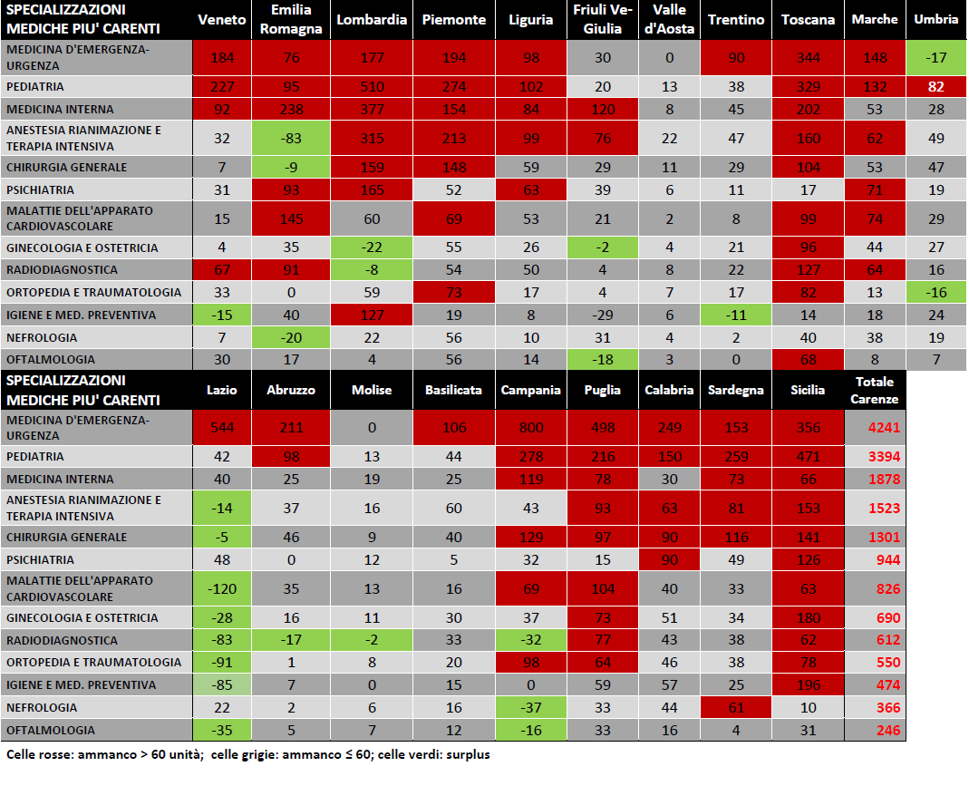
Studio Anaao Assomed 2019: Carenze previste per singole Regioni nel periodo 2018/2025

Slide 22
Oltre il pensionamento: altre modalità di uscita dal SSN.
Passaggio al privato, sia «puro» che accreditato.
Passaggio al regime di convenzionamento con il SSN.
Fuga all’estero (Francia, Svizzera, Gran Bretagna, Germania, Olanda, Stati Uniti): entro il 2023 la richiesta di medici nei Paesi UE sarà di circa 230.000 unità.

Slide 23
Perché i Medici specialisti non aspirano più ad operare nel SSN?
Remunerazioni basse: circa il 50% di quello che offrono i paesi dell’ovest europeo.
Lavoro gravoso e rischioso:
    Turni si servizio in netto incremento; weekend quasi tutti occupati da guardie e reperibilità; difficoltà nel godere delle ferie maturate; straordinari non retribuiti.
    Profonde ripercussioni sulla qualità della vita familiare e sociale
    Rischio di denunce ed aggressioni
    Burnout in incremento
Lavoro nel privato meno stressante: si affronta una casistica di elezione e alta remunerazione in ambito chirurgico.
Modifiche sociologiche: i neo laureati ambiscono a specializzazioni spendibili sul mercato privato (cardiologia, dermatologia, pediatria, oculistica, chirurgia plastica….)
Estero: valorizzazione delle capacità professionali e alti salari

Slide 24
The Business of Health Care Depends on Exploiting Doctors and Nurses
One resource seems infinite and free: the professionalism of caregivers.
By Danielle Ofri
Dr. Ofri practices at Bellevue Hospital in New York.
The New York Times, 8 giugno 2019
In una fabbrica, se il 30 percento in più di manufatti fosse improvvisamente immesso su una catena di montaggio, il processo si arresterebbe. Provate ad immaginare un idraulico o un avvocato che compia il 30 percento di lavoro in più senza fatturazione. Ma nell'assistenza sanitaria c'è una straordinaria elasticità: puoi continuare ad aggiungere lavoro e magicamente tutto viene fatto in qualche modo. L'infermiera non prenderà una pausa pranzo se il reparto è a corto di componenti dello staff. Il medico "infiltrerà" i pazienti extra nelle sue liste.
Questa etica professionale tiene insieme l'intera impresa. Se i dottori e le infermiere andassero a casa quando le loro ore retribuite fossero terminate, l'effetto sui pazienti sarebbe calamitoso. Medici e infermieri lo sanno, motivo per cui non si sottraggono. Anche il sistema lo sa e ne approfitta
Questo mese l'Organizzazione Mondiale della Sanità ha riconosciuto i gravi effetti del burnout derivante dallo stress cronico sul luogo di lavoro. Il riscontro di burnout tra i medici è di recente comparsa, i livelli sono peggiori rispetto alla popolazione generale e aumentano inesorabilmente.
Quelli che comandano devono riflettere sulle ricadute delle loro decisioni. Contare su infermieri e dottori sfruttandoli perché sai che non abbandoneranno i loro pazienti non è solo una cattiva strategia. È una cattiva medicina.

Slide 25
Medici operanti in Europa nelle strutture ospedaliere. Valori per 100.000 abitanti
Elaborazione dati Eurostat 2016

Slide 26
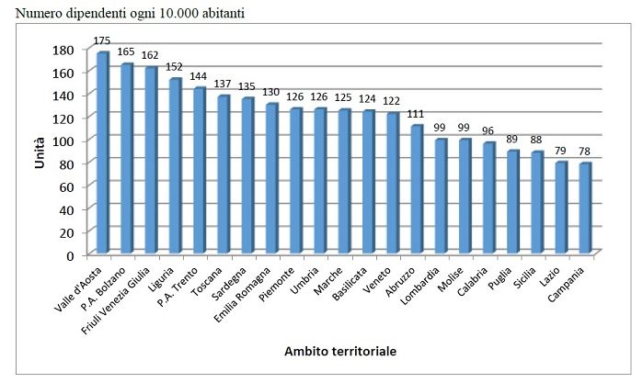

Slide 27
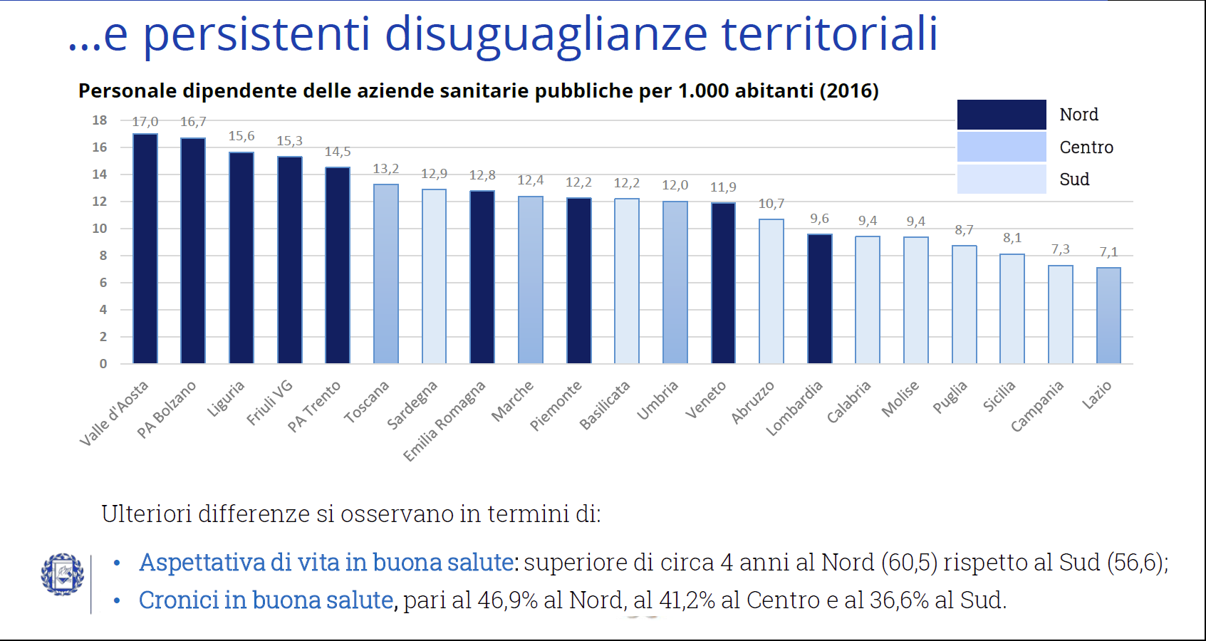

Slide 28
Le proposte Anaao
Aumentare i contratti di formazione specialistica portandoli a 10.000/anno.
Attivare immediatamente le assunzioni nel SSN rimuovendo ogni anacronistico blocco (DL «Calabria»).
Stabilizzare tutto il precariato mediante concorsi riservati, prevedendo in ogni caso il possesso o l’acquisizione del titolo di specialista (Proposta Anaao al DL «Calabria»).
In presenza di ulteriori carenze, assumere gli specializzandi del quarto e quinto anno con contratti a tempo determinato (DL «Calabria»).
Chiudere rapidamente il CCNL, utilizzando la RIA per ristorare il disagio e premiare il merito.
Incrementare con risorse aggiuntive l’indennità di esclusività ferma ai valori del 2000 (riduzione del 40% in termini reali).

Slide 29
La Formazione post lauream Le proposte Anaao
Formazione medico specialistica con contratto di formazione/lavoro fin dal primo anno (Modello europeo).
Ultimo biennio/triennio con contratto di formazione/lavoro nella rete degli Ospedali di Apprendimento.
«Doppio binario»
Studio Anaao 2018.
Matteo D’Arienzo, Fabio Ragazzo, Domenico Montemurro, Costantino Troise, Carlo Palermo

Slide 30
Le condizioni per il «doppio binario»: proposta di ultima istanza
Il primo punto fermo e imprescindibile: i medici in formazione non devono mai essere sostitutivi del personale di ruolo, ma sempre aggiuntivi ad esso.
Il secondo punto: il medico in formazione deve essere inquadrato nell’area della dirigenza medica, con la qualifica di “dirigente medico in formazione”, con retribuzione e job description definite nel CCNL. Una volta ottenuta la specializzazione, potrà accedere ai ruoli del SSN tramite concorso pubblico.
Il terzo punto: il numero di medici in formazione specialistica che accedono al “doppio canale” non potrà superare la differenza tra fabbisogni specialistici espressi ogni 3 anni dalle Regioni e contratti stanziati dal MIUR. Appare chiaro che il percorso deve prevedere aspetti di tipo formativo concordati con l'università per il principio di equivalenza dei titoli.
Studio Anaao 2018.
Matteo D’Arienzo, Fabio Ragazzo, Domenico Montemurro, Costantino Troise, Carlo Palermo

Slide 31
Finanziamento del Fondo Sanitario Nazionale dal 2007 al 2019

Slide 32
Spesa sanitaria pubblica pro-capite 2016

Slide 33
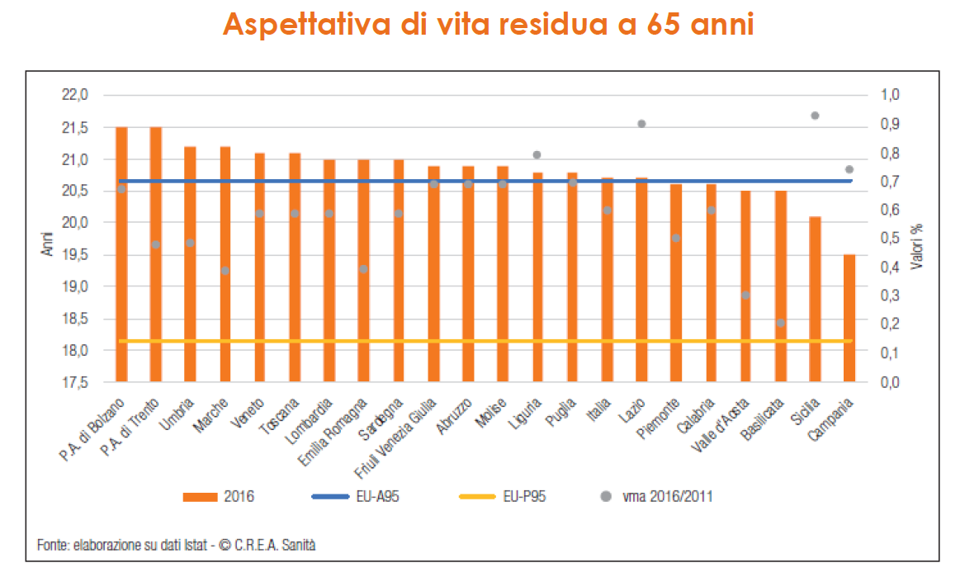

Slide 34
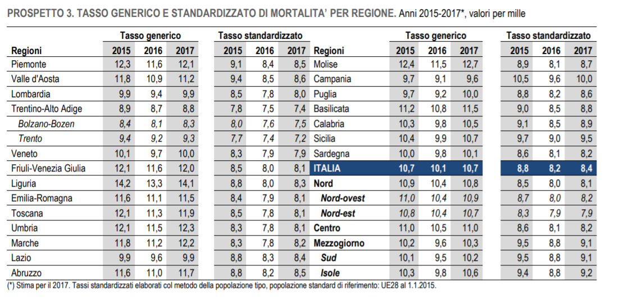

Slide 35
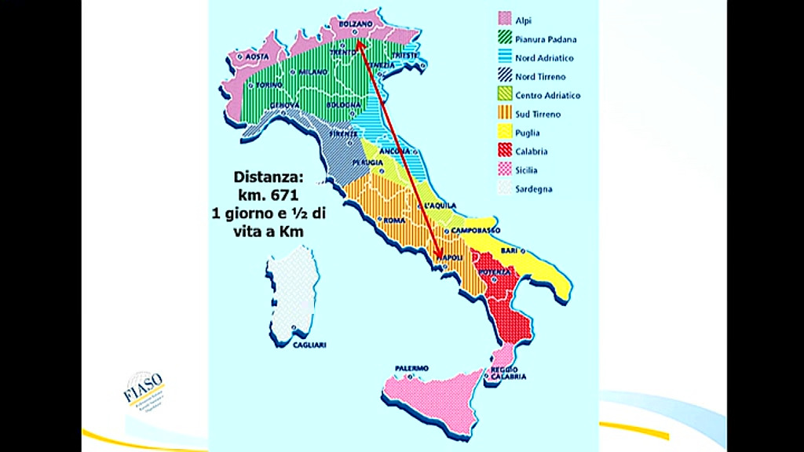

Slide 36
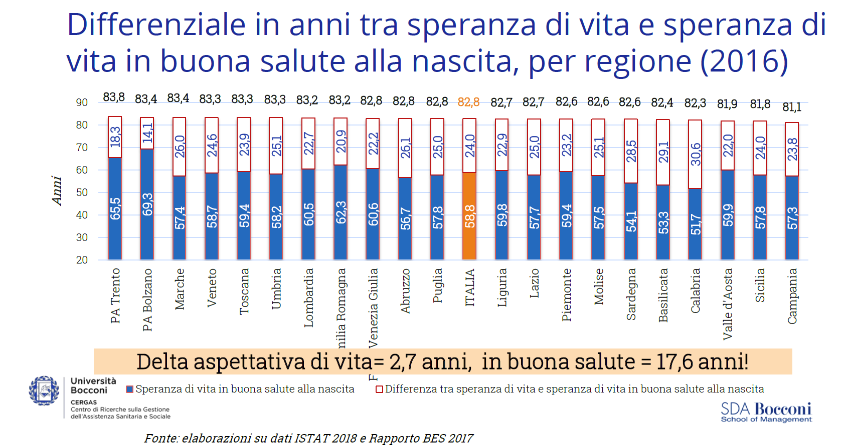

Slide 37
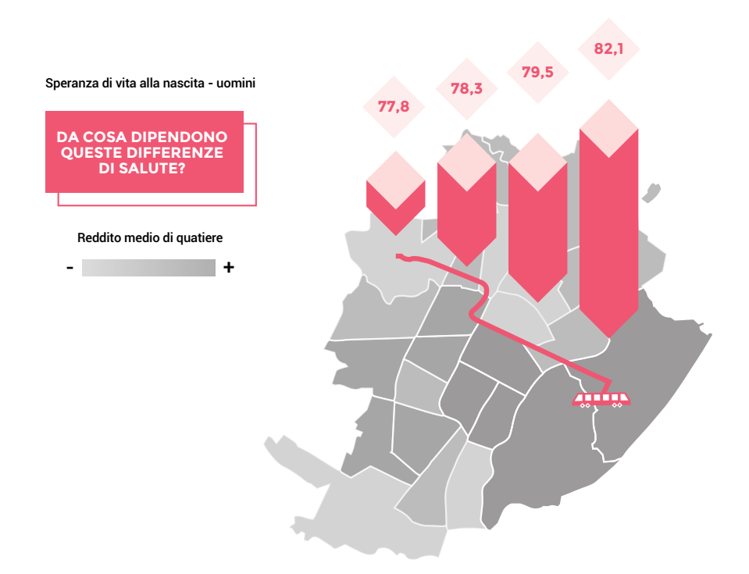
Il tram che fa perdere 5 mesi di vita a chilometro

Slide 38
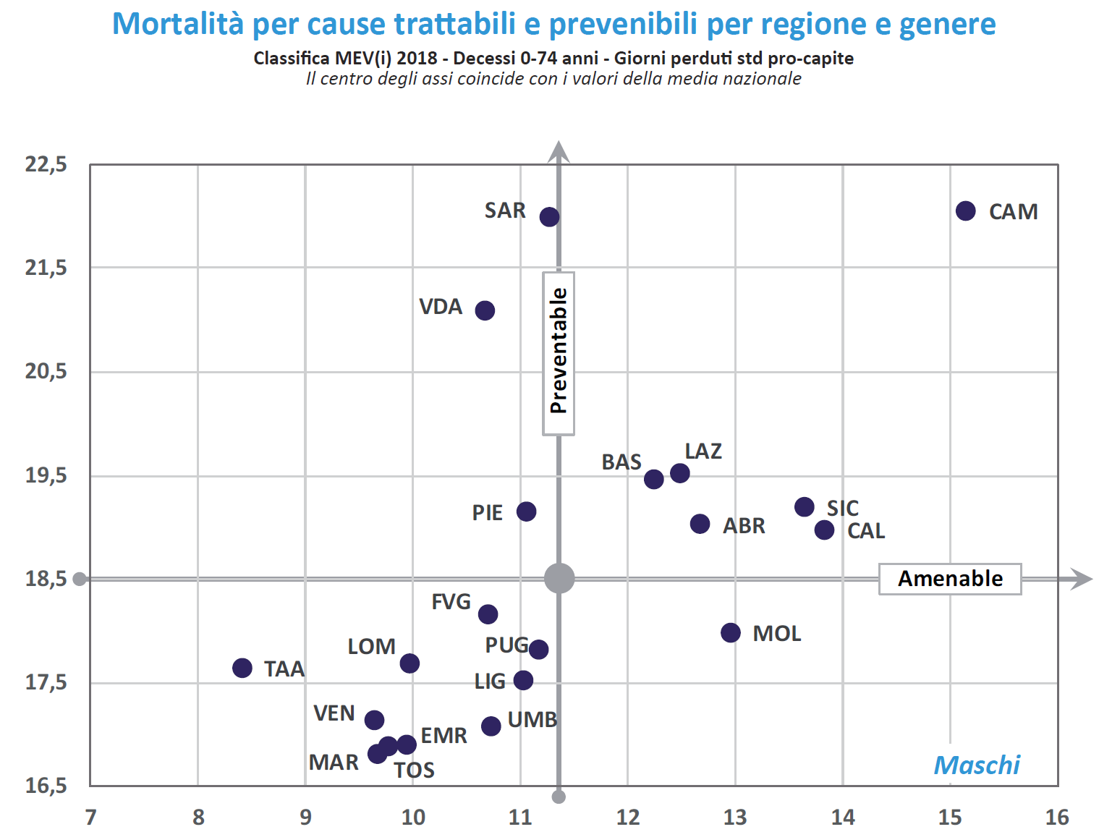


Slide 39
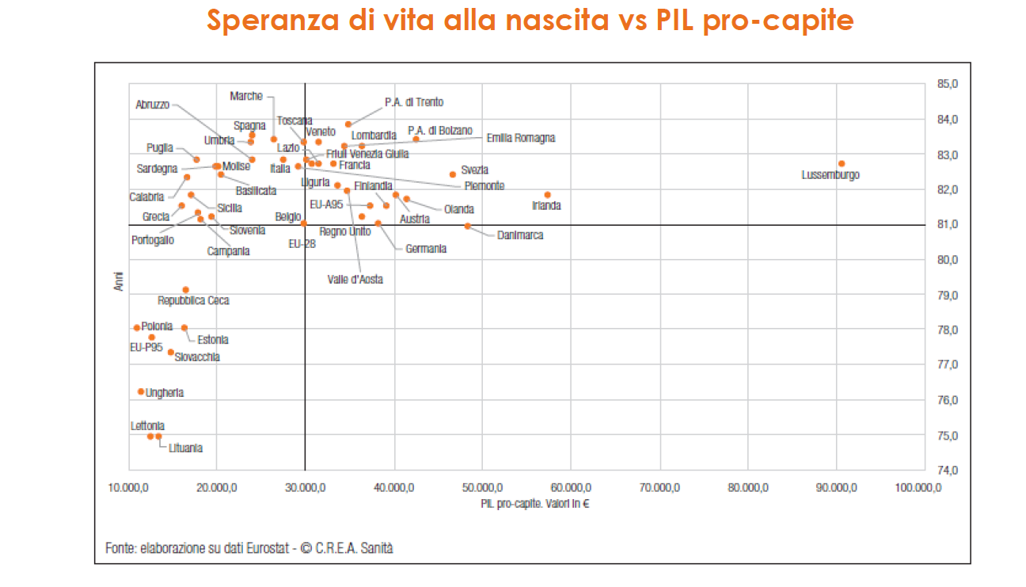

Slide 40
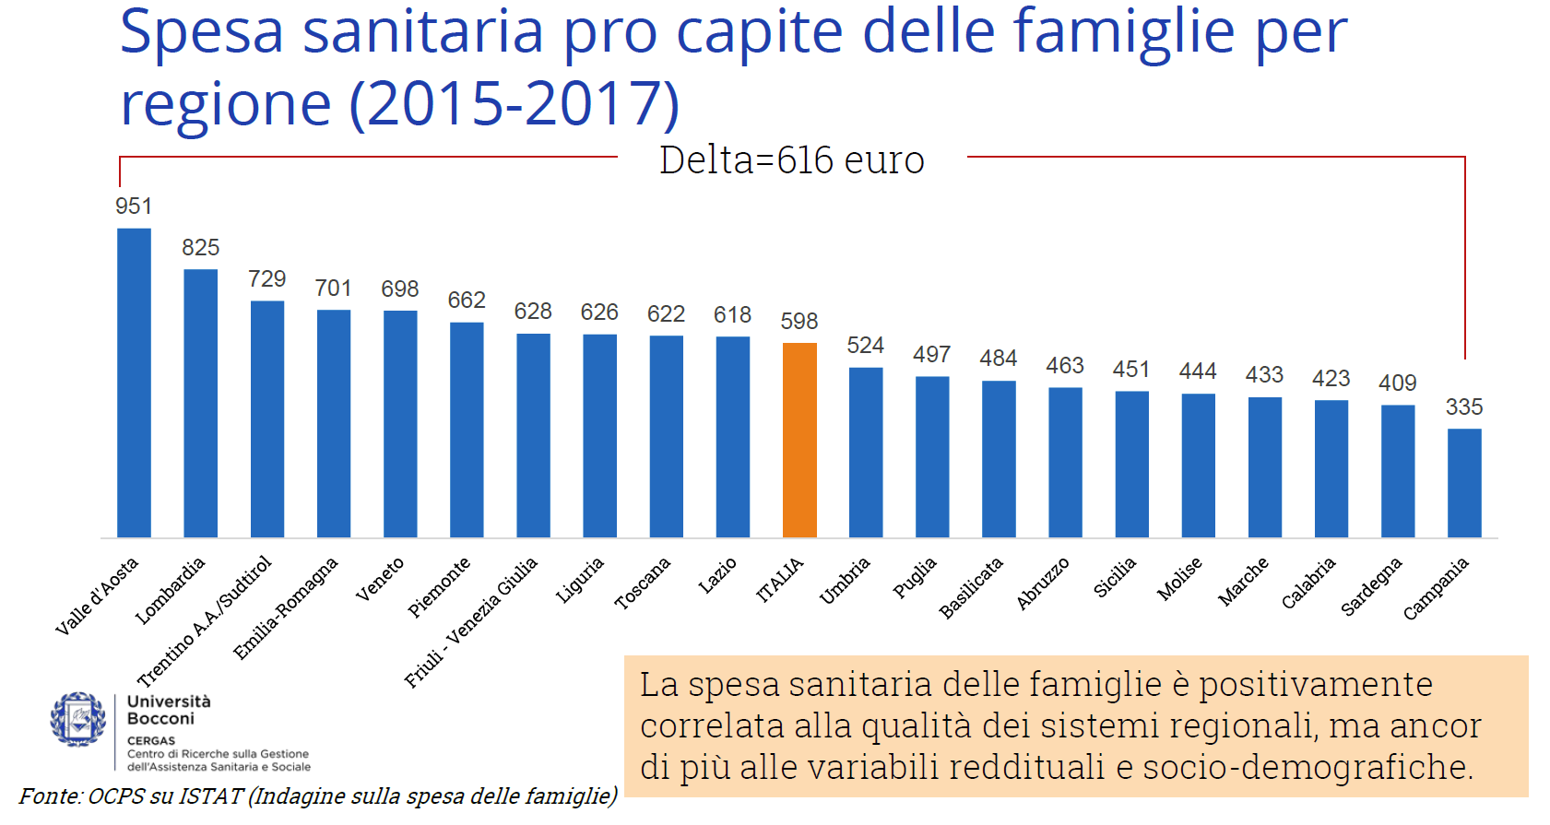

Slide 41
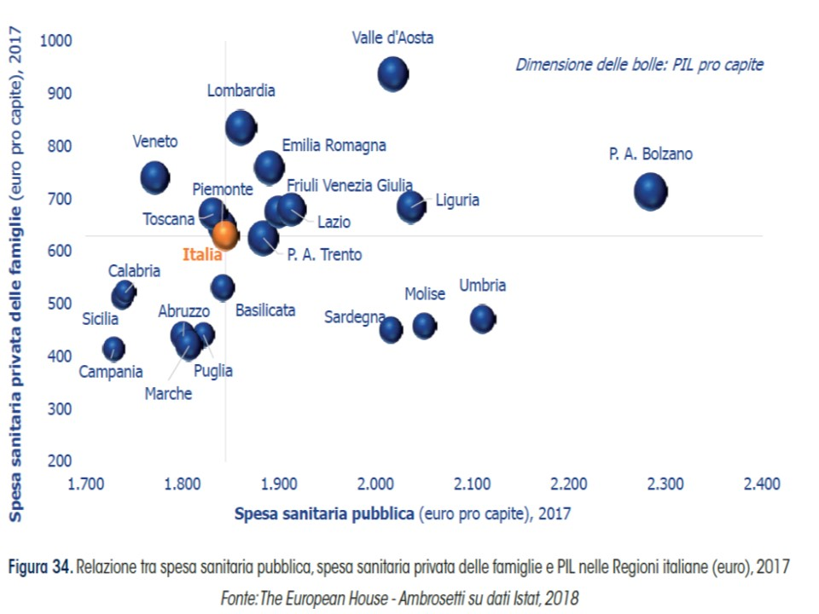
Relazione tra spesa sanitaria pubblica, spesa privata delle famiglie e PIL nelle Regioni

Slide 42
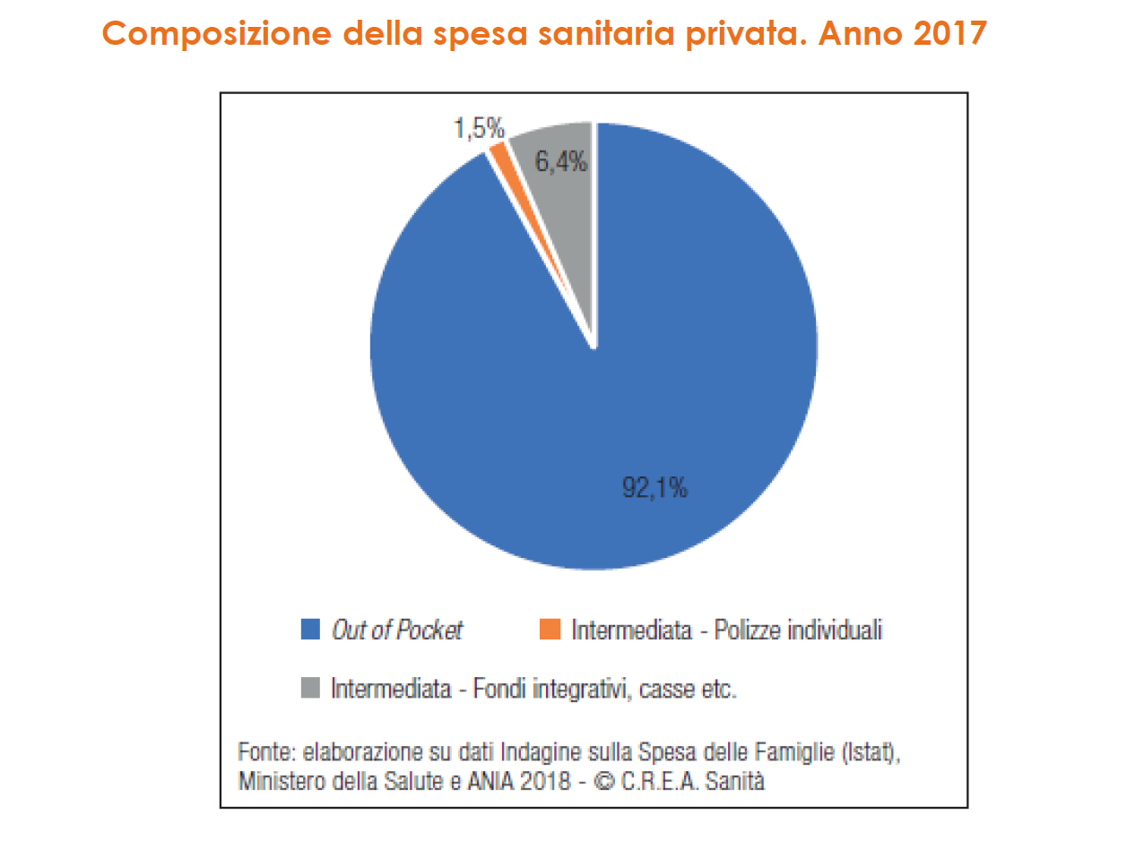

Slide 43
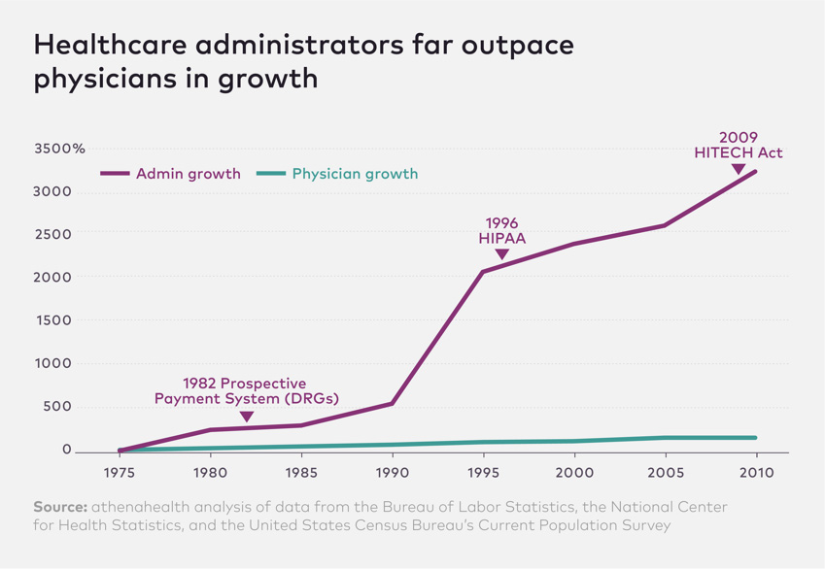
Crescita della componente amministrativa nel settore sanitario in USA

Slide 44
I rischi per l’equità
le persone che hanno un lavoro stabile;
i lavoratori dipendenti, rispetto a quelli autonomi;
le categorie di lavoratori con maggiori capacità negoziali e interessati a contrattare integrazioni salariali sotto forma di fringe benefit, rispetto ai lavoratori privi di tali requisiti;
i lavoratori con redditi più elevati, in quanto il valore della deduzione aumenta proporzionalmente all’aliquota marginale;
i residenti in alcune aree del Paese, perché gli iscritti ai fondi sanitari non sono uniformemente distribuiti sul territorio nazionale: 38,9% nel Nord-Ovest, 14,9% nel Nord-Est, 33,4% nel Centro, 12,8% nel Sud e Isole.
Report Gimbe 2019

Slide 45
I rischi per la sostenibilità del SSN
Innanzitutto, è paradossale che in un periodo segnato dal progressivo definanziamento del SSN si preferisca destinare risorse pubbliche alle agevolazioni fiscali dei fondi sanitari, invece che aumentare le risorse per la sanità pubblica: infatti, l’entità del beneficio fiscale pro-capite previsto per i fondi sanitari (€ 3.615,20) sfiora il doppio della spesa sanitaria pubblica pro-capite nel 2016 (€ 1.925,00).
In secondo luogo, la diffusione dei fondi integrativi indebolisce progressivamente la difesa civica del diritto alla tutela della salute, perché oggi chi non è soddisfatto del sistema pubblico e dispone di un’opzione privata che gli offre tutto quanto già incluso nei LEA non ha alcun motivo per rivendicare un diritto anche a nome degli altri.
Report Gimbe 2019

Slide 46


Slide 47
L’attacco silenzioso all’universalismo
Blocco del turnover con riduzione progressiva del personale
Riduzione dell’offerta pubblica di servizi (posti letto; attività chirurgica; diagnostica e specialistica ambulatoriale)
Incremento spropositato dei ticket
Spostamento delle fasce più abbienti della popolazione verso l’offerta sanitaria del privato attraverso fondi integrativi/sostitutivi e assicurazioni

Slide 48
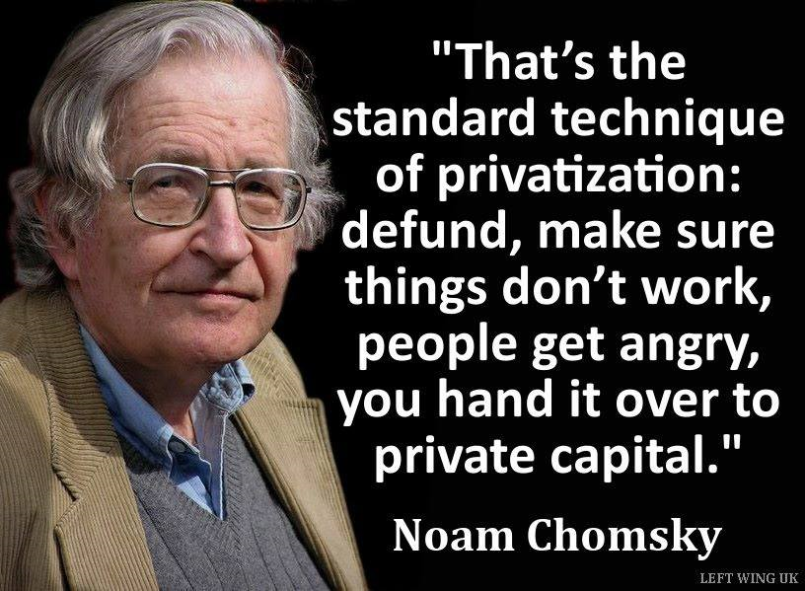

Slide 49
La sostenibilità del SSN: è una questione culturale e politica.
«Non vi è alcun standard su quanto un Paese dovrebbe spendere per la salute. La scelta riflette la storia, i valori e le priorità di ciascuno, pertanto il sistema è tanto più sostenibile quanto noi vogliamo che lo sia»
Roy Romanow
Rapporto sul futuro del Servizio Sanitario canadese, 2002

Slide 50
La salvaguardia dell’universalità del Diritto alla Tutela della Salute
  Il diritto alla salute va preservato anche attraverso la ridefinizione dei Livelli Essenziali di Assistenza la cui fruibilità deve essere realmente ed omogeneamente garantita su tutto il territorio nazionale nel rispetto dei principi di equità e solidarietà. Il SSN è il primo fattore di equità sociale nel nostro Paese. La più grande infrastruttura sociale che ne caratterizza il grado di civiltà.
”Compito dello Stato è quello di garantire a tutti gli ammalati livelli di cure appropriate ed efficaci” (Sergio Mattarella, 2015)

Slide 51
Norberto Bobbio
La ragion d’essere dei diritti sociali come il diritto all’istruzione, il diritto al lavoro, il diritto alla salute, è una ragione egualitaria. Tutti e tre mirano a rendere meno grande la diseguaglianza tra chi ha e chi non ha, o a mettere un numero di individui sempre maggiori in condizioni di essere meno diseguali rispetto a individui più fortunati per nascita e condizioni sociali.
Destra e Sinistra, 1994

Slide 52
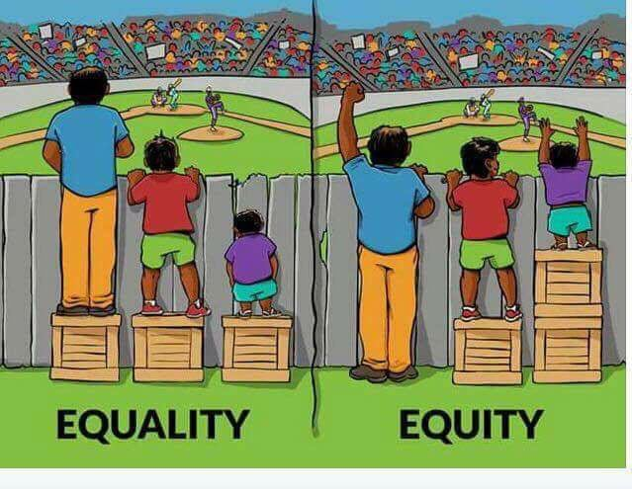

Amartya Sen: la distribuzione delle risorse per essere effettivamente corretta ed equa, dovrebbe tener conto delle differenze di salute, di capacità economica, di bisogni e di vulnerabilità dei diversi soggetti, perseguendo così la ricerca di «esiti» che siano i più omogenei possibili (The idea of justice, 2009)
Don Milani: Non c’è nulla che sia ingiusto quanto far parti uguali tra diseguali. (Lettera ad una professoressa, 1967)

